Slide 1
Федеральное государственное бюджетное образовательное учреждение высшего образования «Красноярский государственный медицинский университет имени профессора В.Ф. Войно-Ясенецкого» Министерства здравоохранения Российской Федерации Кафедра стоматологии ИПО
Тема:
Частичное отсутствие зубов. Клиника. Диагностика. Виды конструкций протезов, применяемых при лечении частичного отсутствия зубов.
Выполнил ординатор
кафедры стоматологии ИПО
по специальности «стоматология ортопедическая»
Узназаков Анатолий Владиславович
Рецензент ассистент Лысенко Ольга Владимировна
Красноярск 2023

Slide 2
Понятие «потеря зубов вследствие несчастного случая, удаления зубов или локализованного пародонтита» (К 08.1 по МКБ-С — Международная классификация стоматологических болезней на основе МКБ-10) и такие термины, как «частичная вторичная адентия» и «частичное отсутствие зубов» (в отличие от адентии — нарушения развития и прорезывания зубов — К 00.0), по сути являются синонимами и применяются как в отношении каждой из челюстей, так и к обеим челюстям.
Синонимом терминов «частичное отсутствие зубов» и «частичная вторичная адентия» является также понятие дефекта зубного ряда, означающего отсутствие одного или нескольких зубов.

Slide 3
Цель лечения пациентов с частичным отсутствием зубов:
Восстановление достаточной функциональной способности зубочелюстной системы;
Предупреждение развития патологических процессов и осложнений;
Повышение качества жизни пациентов;
Предупреждение и устранение негативных психоэмоциональных последствий, связанных с отсутствием зубов.

Slide 4
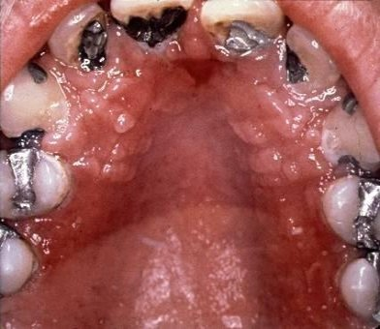
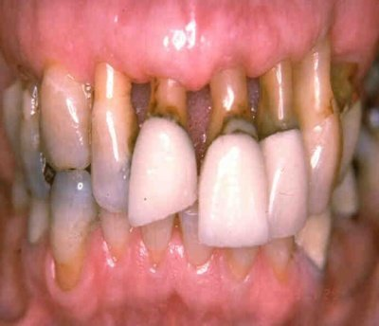
Наиболее частые причины возникновения частичного отсутствия зубов:
Кариес и его осложнения - пульпит и периодонтит;
Заболевания тканей пародонта;

Slide 5
Ведущие симптомы в клинике ортопедической стоматологии при частичном отсутствии зубов.
Нарушение непрерывности зубного ряда.
Распад зубных дуг на функционирующие и нефункционирующие группы.
Функциональная перегрузка оставшихся зубов (отдельных групп зубов).
Вторичное перемещение зубов (вторичная деформация прикуса).
Нарушение функции жевания и речи.
Нарушение эстетических норм.
Нарушение функции ВНЧС и жевательных мышц.

Slide 6
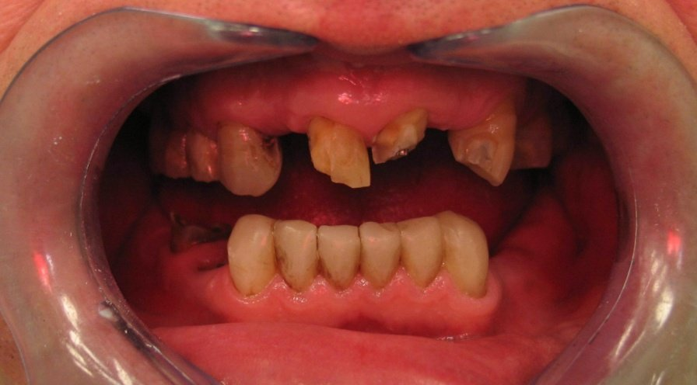
Ведущие симптомы в клинике ортопедической стоматологии при частичном отсутствии зубов.
Нарушение непрерывности зубного ряда.

Slide 7
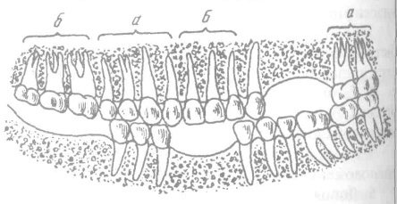
Распад зубных дуг на функционирующие и нефункционирующие группы.

Slide 8
Характер деформации стенок альвеол под влиянием жевательных сил.
I — под действием горизонтально направленных сил;
2 — при действии вертикальных сил на наклоненный зуб; + растяжение, — сжатие.

Slide 9
Схема распределения жевательных усилий.
Notes:
Межзубные контакты, обеспечивая непрерывность зубного ряда, являются также путями распределения жевательного давления по дуге (а). Сила Р разлагается на силу, действующую вдоль корня, а также на силы />; и Р2, действующие вдоль дуги через межзубные промежутки. При появлении дефекта (б) сила Р разлагается на две силы, одна из которых (Р,) наклоняет зуб в сторону дефекта. Таким образом появляется травматогенная окклюзия.

Slide 10
Смыкание зубных рядов в сагиттальном направлении
а — сагиттальная окклюзионная кривая при ортогнатическом прикусе,
б — режуще-бугорковый контакт;
в — мезиодистальное соотношение первых постоянных моляров

Slide 11
Схема распределения жевательного давления
а — жевательное давление через коренные зубы передается на скуловой контрфорс;
б — при потере коренных зубов возникает перегрузка сустава.

Slide 12
Дистрофическая перестройка костной ткани челюстей (рентгенограмма).
.
Notes:
1. 2 —при генерализованном пародонтозе;
3 —при очаговом пародонтозе

Slide 13
Функциональная перегрузка оставшихся зубов (отдельных групп зубов).

Slide 14
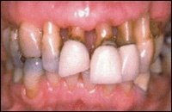
Деформации зубных рядов при пародонтите

Slide 15
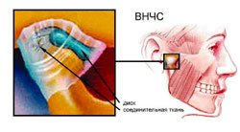
Нарушение функции ВНЧС и жевательных мышц.

Slide 16
Для планирования протеза важно:
Количество и положение зубов(наклон, высота, разворот) зубов
Обследование каждого зуба: состояние пульпы, дефекты твердых тканей зубов, пломбы, коронки, краевое прилегание коронок и т.д.
Обследование состояния пародонта: воспаления, ретракция десны, глубина десневых карманов, зубодесневых бороздок;

Slide 17
Ложе протеза: подвижность слизистой оболочки полости рта, граница выступа кости, потеря субстанции;
Форма альвеолярных отростков: низкие и хорошо выраженные;
Форма неба, глубина дна(для подъязычной дуги);

Slide 18
Постановка диагноза

Slide 19
Субъективное обследование
Жалобы больного
Аллергологический анамнез
Общее состояние организма
Профессиональные вредности
Условия жизни
Notes:
Субъективное обследование.
Анамнез включает жалобы больного, изучение состояния всего организма, условия жизни, профессиональные вредности, аллергологический анамнез.

Slide 20
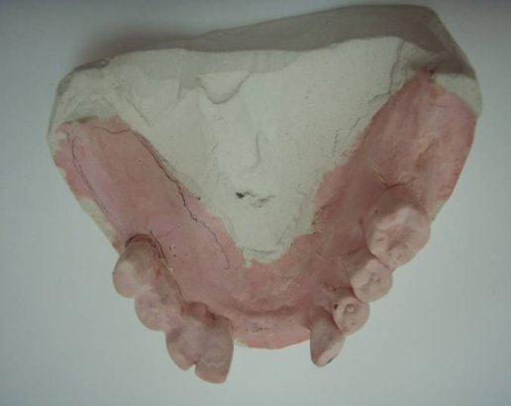
Если в одном и том же зубном ряду несколько дефектов разной локализации, то зубную дугу относят к меньшему по разряду классу
Пример:
7 6 5 4 3 2 1 1 2 3 4 5 6 7
0 0 5 4 3 2 0 0 0 3 4 5 6 0
На нижней челюсти дефекты I и IV классов. нижний зубной ряд относится к I классу.

Slide 21
Подкласс в классификации Кеннеди –номер подкласса определяется количеством дополнительных деформаций зубного ряда, исключая
основной класс.
Пример:
На верхней челюсти дефекты II и IV классов. Верхний зубной ряд относят ко второму классу ,первому подклассу.
На нижней челюсти дефекты I и IV классов. Нижний зубной ряд относят к первому классу ,первому подклассу.
7 6 5 4 3 0 0 0 0 3 4 0 0 0
0 0 5 4 3 2 0 0 0 3 4 5 6 0

Slide 22
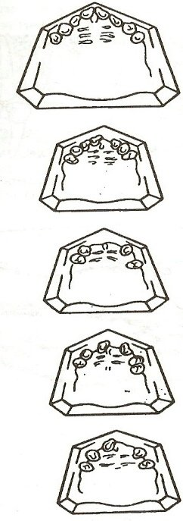
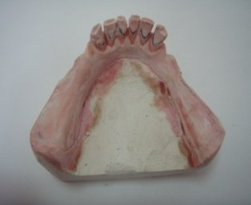
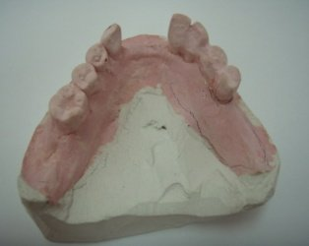
КЛАСС I –двусторонний концевой дефект
I класс
I класс,
1 подкласс
I класс,
2 подкласс
I класс,
3 подкласс
I класс,
4 подкласс

Slide 23
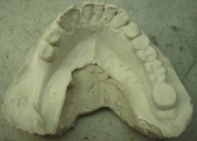
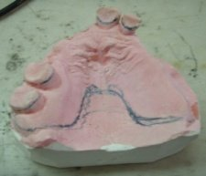
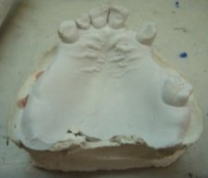
КЛАСС II – односторонний концевой дефект
II класс
II класс
1 подкласс
II класс
2 подкласс
II класс
3 подкласс
II класс
4 подкласс

Slide 24
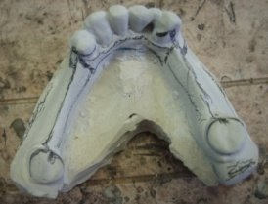
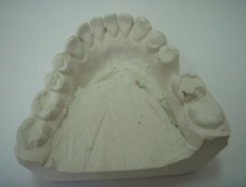
КЛАСС III –включенный дефект в боковом отделе
III класс
III класс
1 подкласс
III класс
2 подкласс
III класс
3 подкласс
III класс
4 подкласс

Slide 25
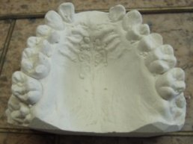
КЛАСС IV - включенный дефект, при котором беззубый участок расположен спереди от остальных зубов и пересекает среднюю линию челюсти

Slide 26
Феномен Попова-Годона
1 — односторонний;
2 — двусторонний;
3 — перекрестный;
4 — общая деформация прикуса.

Slide 27
Классификация дефектов зубных рядов по В.А.Пономаревой :
I класс: Дефекты зубных рядов с сохранением контакта между антагонистами в положении центральной окклюзии в трех функционально ориентированных группах;
II класс: Наличие контакта в двух функционально ориентированных группах;
III класс: Контакт, сохранившийся только в одной функционально ориентированной группе;
IV класс: Отсутствие контакта между оставшимися антагонистами.

Slide 28
Классификация дефектов зубных рядов по А.И.Бетельману (1956 г.) :
I класс: зубной ряд, в котором имеется один или несколько изъянов, но хотя бы один из них ограничен зубами только с одной стороны:
1 подкласс: зубной ряд с одним концевым изъяном;
2 подкласс: зубной ряд с двумя концевыми изъянами.
II класс: зубной ряд, в котором имеется один или несколько изъянов, но все они ограничены зубами с обеих сторон:
1 подкласс: зубной ряд с одним или несколькими изъянами, возникшими после удаления не более трех зубов;
2 подкласс: зубной ряд с одним или несколькими изъянами, которые (все или только один) образовались в результате удаления более трех зубов.

Slide 29
Классификация вторичных перемещений зубов по Е.И. Гаврилову:
Вертикальное перемещение верхних зубов
Вертикальное перемещение нижних зубов.
Взаимное вертикальное перемещение верхних и нижних зубов.
Дистальное и медиальное перемещение верхних и нижних зубов.
Наклон зубов в язычно-небном или щечном направлении.
Комбинированные перемещения.
(Поворот зуба вокруг оси).

Slide 30
Изготовление протеза при частичной вторичной адентии включает:
оттиски с обеих челюстей, изготовление диагностических и рабочих моделей,
определение центрального соотношения челюстей,
проверку конструкции протеза, наложение, примерку, припасовку,
отдаленный контроль и коррекции.

Slide 31
Список литературы:
Ортопедическая стоматология:Учебник для студентов/ Н.Г.Аболмасов, В.А. Бычков, А.Аль-Хаким.- М.: МЕДпресс-информ, 2007.-5-е издание.-496 с.
Ортопедическая стоматология:Учебник/Под ред. В.Н.Копейкина, М.З.Миргазизова.- М.: Медицина,2001.-2-е издание.-624 с.
Жулев Е.Н. Частичные съемные протезы (теория, клиника, лабораторная техника).2-е издание. Н.Новгород: Изд-во Нижегородской государственной медицинской академии,2005.-428 с.
Ортопедическая стоматология:Учебник/В.Н.Копейкин, В.А.Пономарева, М.З.Миргазизов и др.;Под ред. В.Н.Копейкина.-М.:Медицина,1988.-512 с.
Ортопедическая стоматология- СПб.: “Флиант”, 1999.- 512 с.Авторский коллектив: А.С.Щербаков, Е.И.Гаврилов, В.Н.Трезубов, Е.Н.Жулев.

